Slide 1
402兒童新樂園快樂一日遊
12月9日百齡國小兒童樂園一日遊 作者:402林彥伶

Slide 2
兒童新樂園快樂一日遊 行程
7:00起床
8:10到
排隊跟著老師走
開始玩遊樂設施
8:15在門口拍照
7:20到校
8:00出發
8:25入園
12:00吃午餐

Slide 3
票價
票種 | 門票【適用紙本五倍券及數位五倍券】 |  |  | 園區自營遊樂設施 （每項每次） | 委外小型遊樂設施 （每項每次） | 小小水樂園 (夏季開放) （每次）
 | 全票 | 優待票 (5折) | 團體票 (7折)
票價 (元，含稅) | 30 | 15 | 30人 以上 | 30 (7項) | 50-80 | 50
 |  |  |  | 20 (8項)

Slide 4

我喜歡的遊樂設施
海盜船
我覺得這個遊樂設施超級好玩
上去的時候覺得我像一隻小鳥但是往下的時候身體會感覺毛毛的!

Slide 5
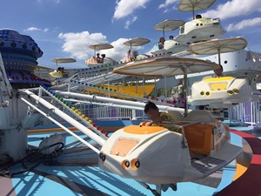
我喜歡的遊樂設施
星空小飛碟
這個設施很夢幻很好玩!

Slide 6

兒童新樂園簡介 ( 影片)

Slide 7
資料來源
兒童新樂園:
https://www.tcap.taipei/cp.aspx?n=57F1A46B66881160

